Slide 1
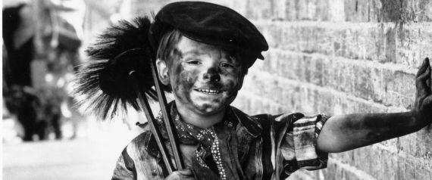
Τα πρώτα βήματα του εργατικού κινήματος

Slide 2
Στο τέλος του 19^{ου} αιώνα συναντάμε στην Ελλάδα σοσιαλιστικές ομάδες και εργατικές ομαδοποιήσεις.
Η πολιτική και κοινωνική τους επιρροή ήταν σαφώς μικρότερη από εκείνη που άσκησαν τα αντίστοιχα κινήματα σε βιομηχανικές χώρες της Δύσης αλλά και σε βαλκανικές (π.χ. Βουλγαρία).

Slide 3
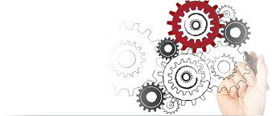
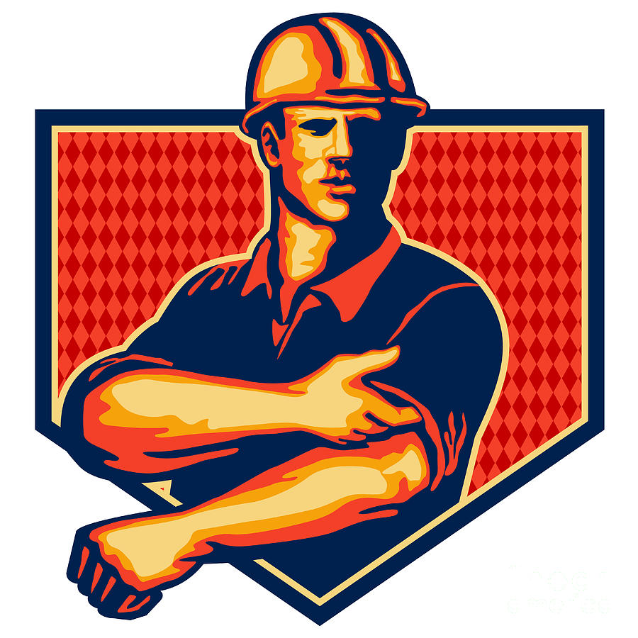
Γιατί καθυστέρησε
η ανάπτυξη του εργατικού κινήματος
στην Ελλάδα;

Slide 4
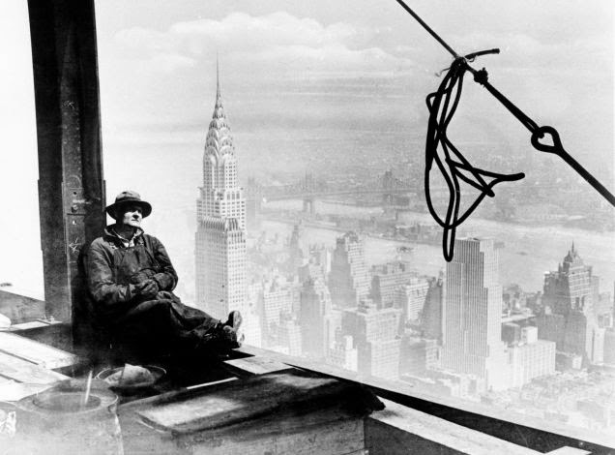



Η απουσία μεγάλων σύγχρονων βιομηχανικών μονάδων!
Στα μεγάλα δημόσια έργα της περιόδου σημαντικό ποσοστό του εργατικού δυναμικού προερχόταν από το εξωτερικό (στη διάνοιξη της διώρυγας της Κορίνθου εργάστηκαν πολλοί Ιταλοί) ή ήταν πρόσκαιρης, βραχύχρονης απασχόλησης.
H επικράτηση της Μεγάλης Ιδέας εμπόδιζε την ανάπτυξη και διάδοση ιδεολογιών με κοινωνικό και ταξικό περιεχόμενο.

Slide 5
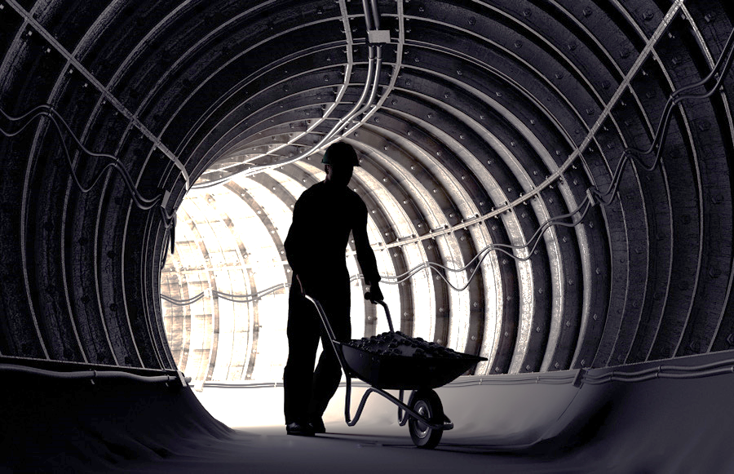
Πιο σταθερό εργατικό δυναμικό δούλευε στις μεταλλευτικές επιχειρήσεις, όπου και εκδηλώθηκαν οι πρώτες καθαρά εργατικές εξεγέρσεις (Λαύριο, 1896).

Slide 6
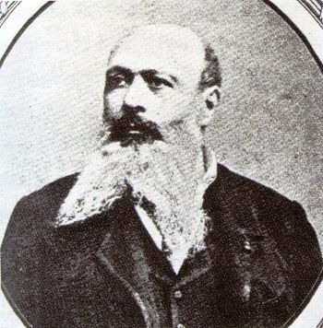
Η απεργία των μεταλλωρύχων στο Λαύριο το 1896
Τέσσερις εργάτες δολοφονήθηκαν και η κυβέρνηση έστειλε στρατό και πλοία για να καταστείλει την απεργία
Πηγή
Ξημερώματα 8ης Απριλίου 1896.
Στα μεταλλεία του Λαυρίου 1.800 εργάτες ανέβηκαν από το μεταλλευτικό φρέαρ – βάθους 182 μέτρων όπου δούλευαν, έκλεισαν όλες τις εισόδους, περικύκλωσαν τον χώρο και κήρυξαν απεργία.
Διεκδικούσαν από τον Ιταλό εργοδότη τους, τον αδίστακτο Σερπιέρι, το αυτονόητο:
Ο κύριος Σερπιέρι…
Προσέξατε τη γενειάδα του;

Slide 7
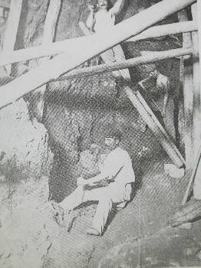
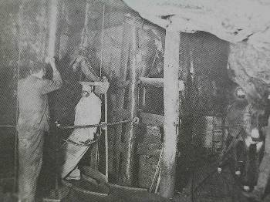
Ιατροφαρμακευτική περίθαλψη και έγκαιρη μεταφορά τους στο νοσοκομείο όταν τραυματίζονταν για να μην πεθαίνουν στο δρόμο.
Αύξηση του μισθού τους
και κατάργηση των λεγόμενων εργολάβων. Οι εργολάβοι ήταν μεσάζοντες που έπαιρναν το έργο μιας στοάς από τη διεύθυνση της εταιρείας και φρόντιζαν να βάζουν τους εργάτες να δουλεύουν για λογαριασμό τους. Η εταιρεία τους έδινε και το μεροκάματο των εργατών, αλλά εκείνοι έδιναν ψίχουλα στους μεταλλωρύχους.
Ξυλοδέτες (μποσκαδόροι)
σε στοά μεταλλείου στο Λαύριο
Άνοδος μεταλλωρύχου στο φρέαρ «Σερπιέρι» στο Λαύριο

Slide 8
Οι απεργοί θέλησαν από την πρώτη στιγμή να διαπραγματευτούν ειρηνικά τα αιτήματα τους με τη διεύθυνση. Όταν όμως πλησίασαν τα γραφεία της εταιρείας δέχτηκαν πυροβολισμούς από τους φύλακες. Εξαγριωμένοι οι εργάτες άρχισαν να τους λιθοβολούν. Τα ορυχεία του Λαυρίου μετατράπηκαν σε πεδίο μάχης, ώσπου δύο εργάτες σκοτώθηκαν από τους φύλακες.
Οργισμένοι οι μεταλλωρύχοι μπροστά στη θέα των δολοφονημένων συναδέλφων τους, όρμηξαν και έσπασαν τα γραφεία, έσκισαν τα έγγραφα και έβαλαν φωτιά στο κτίριο με δυναμίτες, με αποτέλεσμα να εξοντωθούν όλοι οι φύλακες εκτός από έναν.
Ο Σερπιέρι που κρυβόταν στην πολυτελή βίλα του, λίγα μέτρα πιο μακριά από τα μεταλλεία, φυγαδεύτηκε και σώθηκε την τελευταία στιγμή, μεταμφιεσμένος σε παπά.
Από τη «Μηχανή του Χρόνου»

Slide 9
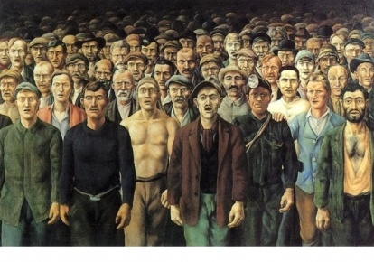
Τελικά οι μεταλλωρύχοι του Λαυρίου πήραν μόνο μία πολύ μικρή αύξηση στο μεροκάματό τους και τίποτε άλλο.
Πέτυχαν όμως κάτι πολύ σημαντικό:
ξεκίνησαν τον αγώνα ενάντια στο κεφαλαιοκρατικό σύστημα
και έφεραν στο προσκήνιο τα δικαιώματα των εργατών.

Slide 10
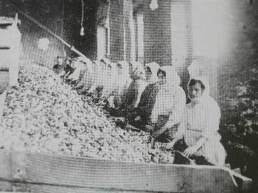
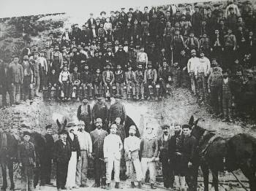
Χειροδιαλογή μεταλλευμάτων στο μεταλλοπλύσιο της Γαλλικής Εταιρείας CFML στον Κυπριανό του Λαυρίου
Μεταλλωρύχοι στην είσοδο μεταλλευτικής στοάς στην Πλάκα Λαυρίου το 1898

Slide 11
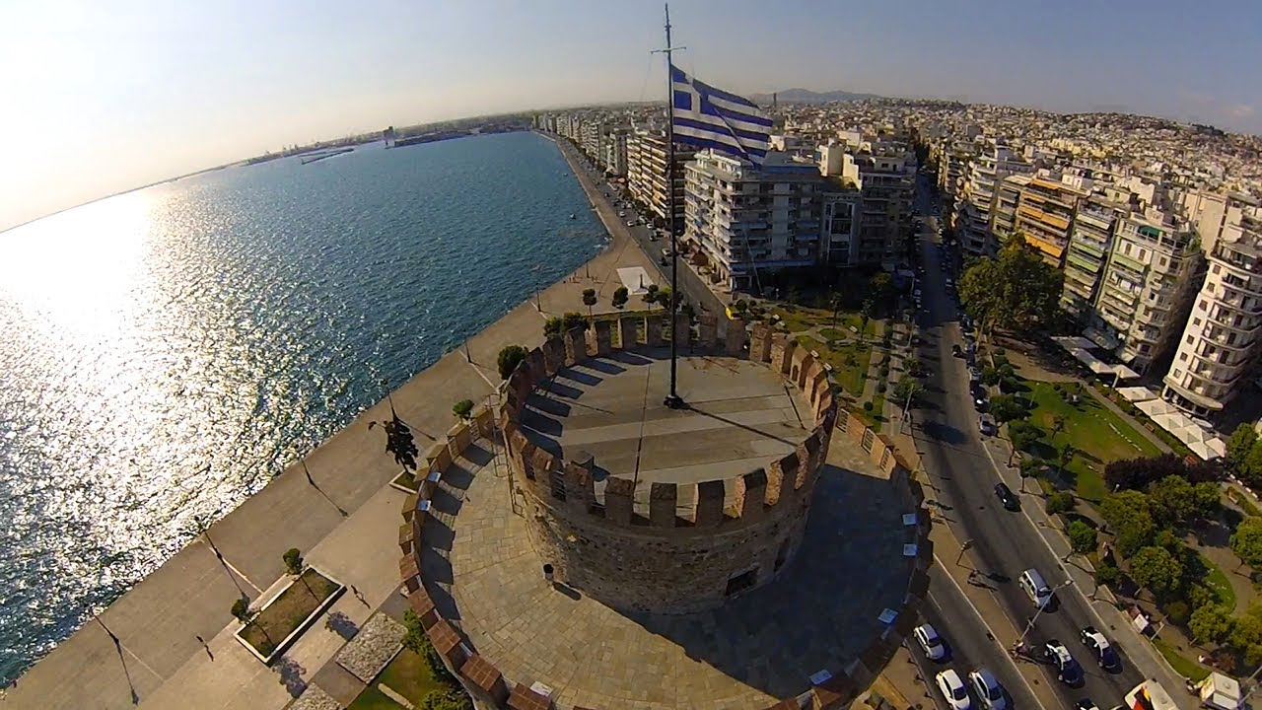
Η κατάσταση αυτή κράτησε ως το τέλος των Βαλκανικών πολέμων.
Τότε η Θεσσαλονίκη έγινε ελληνική!

Slide 12
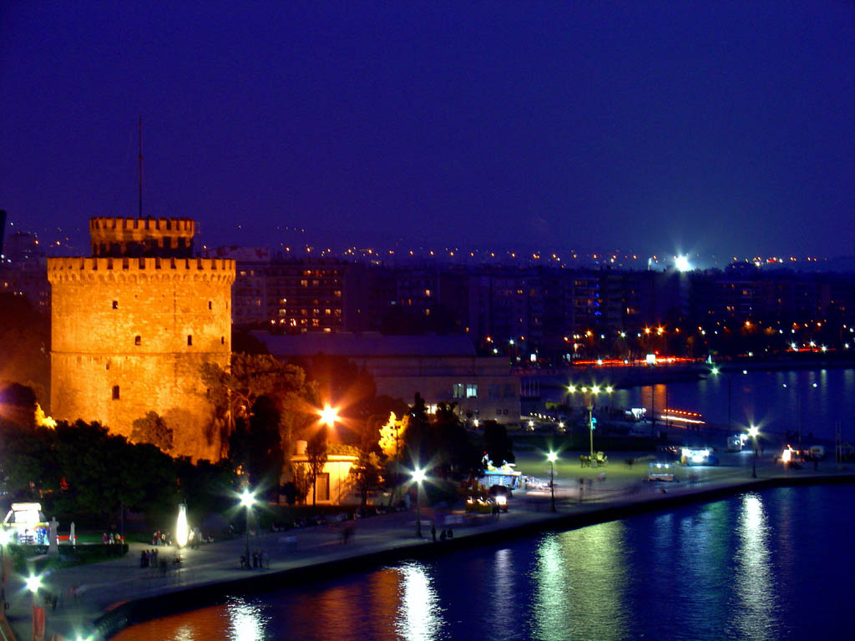
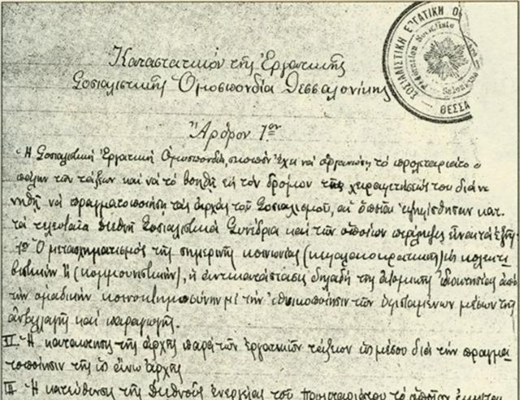
Η ενσωμάτωση της Θεσσαλονίκης στην Ελλάδα – πόλη με σημαντικό βιομηχανικό υπόβαθρο – αποτέλεσε σημείο αναφοράς για το εργατικό κίνημα
Εκεί δημιουργήθηκε η Φεντερασιόν

Slide 13
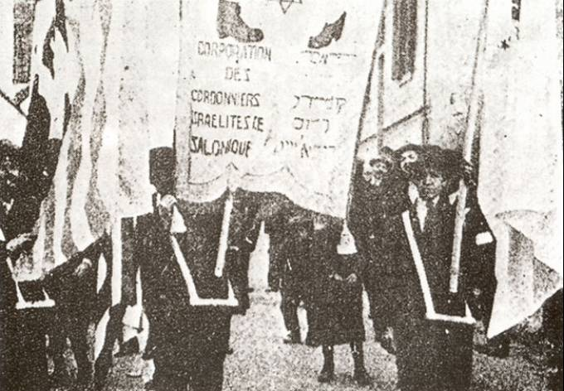

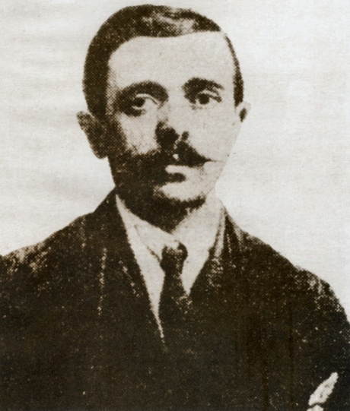
Τι ήταν η Φεντερασιόν;

Slide 14
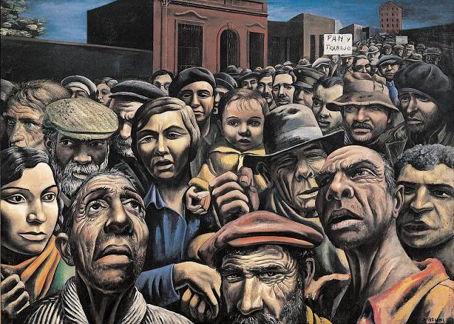

Slide 15
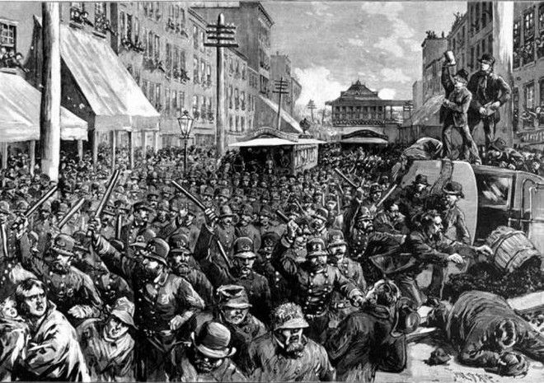
Εργατική
πρωτομαγιά

Slide 16
Μεταβολές στην κατάσταση της εργατικής τάξης κατά τον 19^{ο} αι.
Στην Ευρώπη τι γίνεται;
Πηγή
Ο κύριος λόγος αστυφιλίας του 19^{ου} αιώνα βρίσκεται στην αύξηση των βιομηχανικών εργατών που ήρθαν από την ύπαιθρο για να εγκατασταθούν κοντά στις «φάμπρικες». Η συγκέντρωσή τους στον ίδιο τόπο εργασίας ευνόησε την αφύπνιση μιας ιδιαίτερης «ταξικής συνείδησης» ενός εργατικού κόσμου από τον οποίο το εργοστασιακό σύστημα (factory system) στέρησε τα μέσα παραγωγής που άλλοτε διέθεταν οι σύντροφοι τεχνίτες που είχαν γίνει πλέον πολύ ακριβά για να μπορούν να τα αποκτήσουν απλοί χειρώνακτες.
Συγχρόνως το εργοστασιακό σύστημα συγκέντρωνε τους εργάτες σε απάνθρωπες επιχειρήσεις, τους απομάκρυνε από μια ανώνυμη πλέον γι’ αυτούς εργοδοσία και τους υπέβαλε σε συνθήκες εργασίας οι οποίες μέχρι το 1850 περίπου (μερικές φορές και λίγο αργότερα, ανάλογα με τη χώρα, την περιοχή και το επάγγελμα) ήταν εξαιρετικά σκληρές.

Slide 17
Είναι αλήθεια ότι μέσα στο πλαίσιο των δυσμενών οικονομικών συγκυριών που χαρακτηρίζουν το τελευταίο τέταρτο του αιώνα, οι εργαζόμενες τάξεις δίνουν ακόμη την εικόνα «επικίνδυνων τάξεων» σε ένα ολόκληρο τμήμα ιθυνόντων στρωμάτων. Εν τούτοις, στη διάρκεια της περιόδου, η μοίρα των εργατών βελτιώνεται αισθητά κάτω από τη διπλή επίδραση του γενικού πλουτισμού των ευρωπαϊκών κοινωνιών αλλά και του αγώνα που διεξάγεται από τους εργαζομένους.
Από τη μια πλευρά, οι δημόσιες αρχές θέτουν διάφορες τροχοπέδες στον «άγριο καπιταλισμό», ιδιαίτερα μειώνοντας τη διάρκεια εργασίας των γυναικών και των παιδιών. Από την άλλη πλευρά ο πραγματικός μισθός αυξάνεται στη διάρκεια της περιόδου κατά 25 με 30%. Η εργοδοσία και οι δημόσιες αρχές συνδυάζουν τις προσπάθειές τους για να αποτρέψουν τον κίνδυνο κοινωνικής αναταραχής.
S. Berstein & P. Milza, Ιστορία της Ευρώπης, μτφρ. Α.Κ. Δημητρακόπουλος, Αλεξάνδρεια, Αθήνα 1997, τόμ. 2, σ. 90-91, 193-4

Slide 18
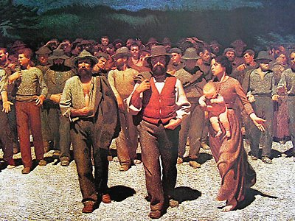
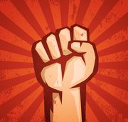

Slide 19
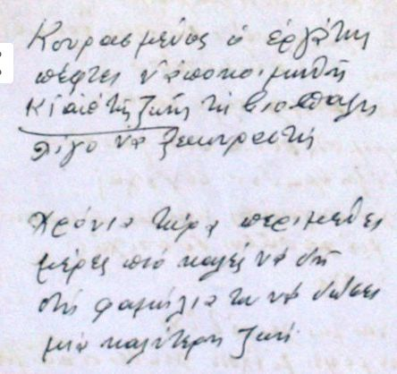
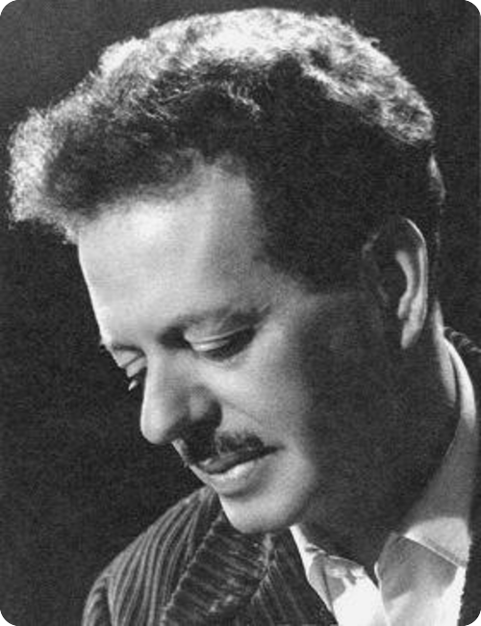
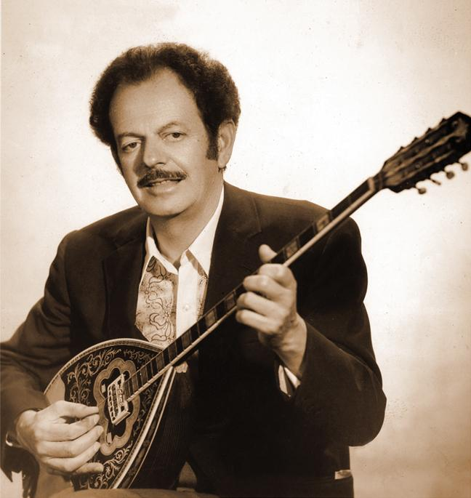
Χειρόγραφο του Βασίλη Τσιτσάνη
Στην Ελλάδα… τι γίνεται;
Γεια σου περήφανη
κι αθάνατη εργατιά!

Slide 20
Οι συνθήκες εργασίας των εργατών στην Ελλάδα
Πηγή του βιβλίου
Ελάχιστα καινούρια εργοστάσια υπάρχουν. Θα μιλήσουμε γι' αυτά παρακάτω. Δίπλα σε αυτά τα σύγχρονα εργοστάσια συναντάμε ακόμα κλώστριες, υφαντουργούς και τεχνίτες με λίγα εργαλεία των οποίων η εργασία είναι περίπου αποκλειστικά χειρωνακτική.
Εργάζονται για ατελείωτες ώρες μέσα σε θλιβερά σκοτεινά κτίρια, όπου δεν βρίσκουν ούτε έστω θέση για να κάτσουν, ή χώρους υγιεινής.
Το βράδυ φεύγουν από την εργασία τους με τα χέρια βρώμικα για να ξαναέρθουν το επόμενο πρωί, στην ίδια ακριβώς κατάσταση, να ξαναρχίσουν τη δουλειά τους.

Slide 21
Η σκοτεινή και νοσηρή ατμόσφαιρα μέσα στην οποία μοχθούν για ώρες, δεν ανταμείβεται με κανενός είδους άνεση στην οικογενειακή τους ζωή.
Η αξιολύπητη και αρρωστημένη όψη πολλών εργατών αποδεικνύει τον υπερβολικά σκληρό μόχθο που επιβάλλεται σ' αυτούς.
Ο λαμπρός ήλιος της Ελλάδας σπάνια διεισδύει σ' αυτά τα ανθυγιεινά εργοστάσια, ιδιαίτερα σε αυτά των Τρικάλων και της Καλαμάτας, όπου ο αέρας δεν βρίσκει έστω και μία διέξοδο για να ανανεώσει τη χαλασμένη ατμόσφαιρα των χώρων όπου παρασκευάζονται τρόφιμα, όπως ψωμί, ζυμαρικά, ελαιόλαδο ή σταφίδες, ταυτόχρονα με άλλα είδη.

Slide 22
Η εργάσιμη ημέρα στην Ελλάδα είναι μεγάλη, μακρύτερη από οπουδήποτε αλλού. Κανείς εργάτης δεν φαντάζεται τα καλά και ευεργετικά που θα έφερνε η ημέρα των οκτώ εργάσιμων ωρών.
Δεν γνωρίζουν παρά την εργάσιμη των δέκα, το λιγότερο, ενώ συνήθως η εργασία τους διαρκεί 12 ή 14 ώρες, χωρίς κανενός είδους επίδομα ή επιπλέον αμοιβή.
Οι απεργίες ήταν πρακτικά άγνωστες μέχρι το 1909. Οι μόνες αξιομνημόνευτες απεργιακές κινητοποιήσεις που έλαβαν χώρα από τότε ήταν τρεις και αφορούσαν την πρωτεύουσα.
Αλλά το κοινό έδωσε ελάχιστη προσοχή σ' αυτές τις φασαρίες και οι απεργοί έκριναν ότι οι προσπάθειές τους τους κόστιζαν ακριβά. Δεν ξαναδοκίμασαν από τότε.

Slide 23
Τα σωματεία έκαναν αρκετές προόδους εδώ και μερικά χρόνια και σχεδόν όλες οι βιομηχανίες έχουν τις ενώσεις και τις αδελφότητές τους... Οι γυναίκες δεν γίνονται δεκτές ως μέλη των σωματείων.
Δεν υπάρχει νόμος στην Ελλάδα που να υποχρεώνει τους εργοδότες να αποζημιώσουν τους εργάτες που έπεσαν θύματα ατυχήματος, και οι ίδιοι οι εργάτες είναι πολύ φτωχοί ώστε να ασφαλιστούν για τους κινδύνους.
Σε μερικές περιπτώσεις ο ιδιοκτήτης αναλαμβάνει να συνδράμει με έξοδά του τους εργαζόμενους σε αυτόν ή να τους πληρώσει τους μισθούς που έχασαν εξαιτίας κάποιας αρρώστιας. Οι Έλληνες είναι από τη φύση τους καλοί και φιλεύσπλαχνοι...

Slide 24
Η κυβέρνηση οφείλει να εκδώσει έναν ειδικό νόμο για την παιδική εργασία.
Σε πολλά εργοστάσια, ιδιαίτερα στη Θεσσαλία, την Αρκαδία και τη Μεσσηνία, ξαφνιάστηκα από τη μικρή ηλικία των παιδιών που τα ανάγκαζαν να εργαστούν, αγόρια 8 έως 10 χρόνων και κορίτσια 6 ή 7 χρόνων.
Οι αμοιβές τους, αν και είναι ελάχιστες, είναι καλοδεχούμενες από τις οικογένειές τους, γιατί συμπληρώνουν το πενιχρό οικογενειακό εισόδημα. Δεν είναι όμως αξιοθρήνητο να σκέφτεται κανείς ότι τόσο μικρά παιδιά εργάζονται έγκλειστα για 10 ή 12 ώρες σε τέτοια ατμόσφαιρα και με τέτοιους όρους εργασίας;
(Percy Martin, La Grece nouvelle, Paris, Libraire orientale et americaine, 1913, σ. 176-177).

Slide 25
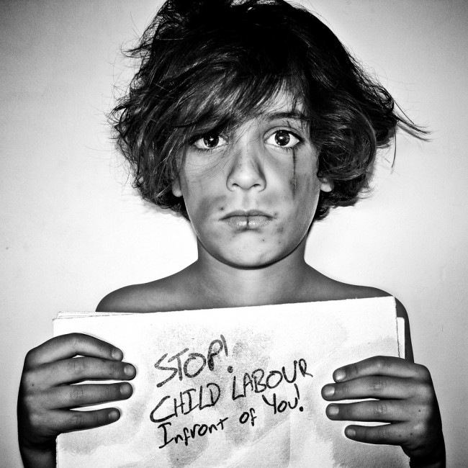

Slide 26
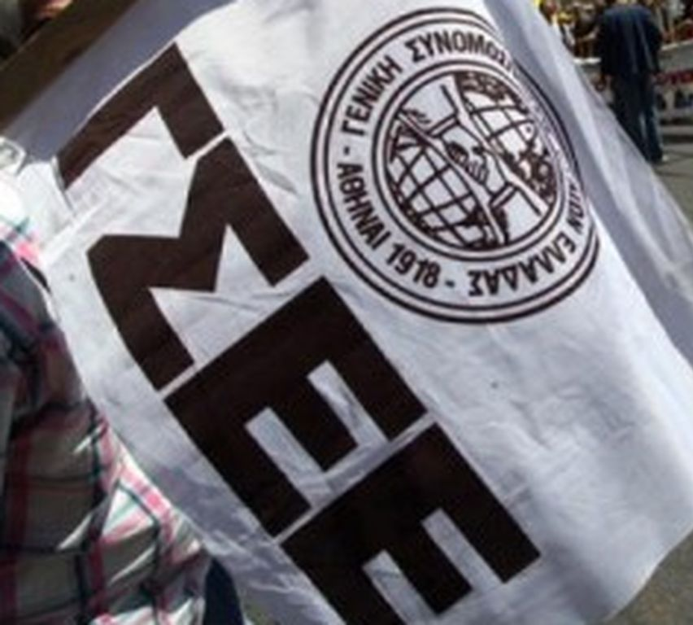
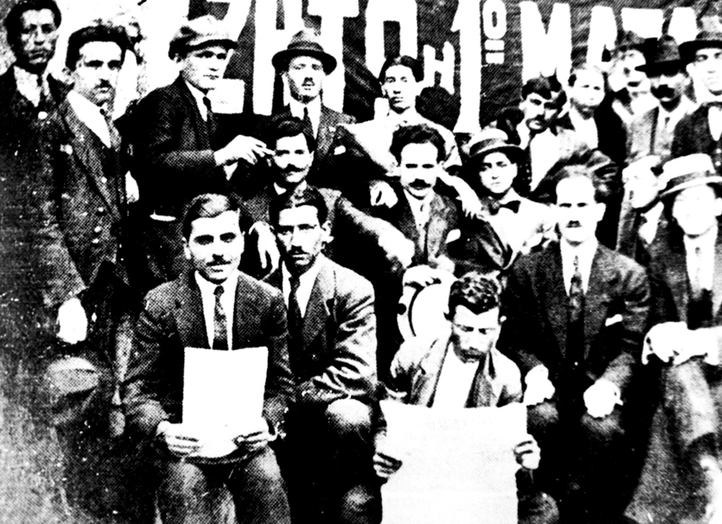

Προς το τέλος του Α΄ Παγκοσμίου πολέμου ιδρύθηκε η Γενική Συνομοσπονδία Εργατών Ελλδος (ΓΣΕΕ) που συμπεριέλαβε κλαδικά και τοπικά σωματεία

Slide 27

Επίσης ιδρύεται το Σοσιαλιστικό Εργατικό Κόμμα της Ελλάδας (ΣΕΚΕ) που λίγο αργότερα προσχώρησε στην Τρίτη Κομμουνιστική Διεθνή και μετονομάστηκε στο γνωστό μας ΚΚΕ (Κομμουνιστικό Κόμμα Ελλάδας).

Slide 28
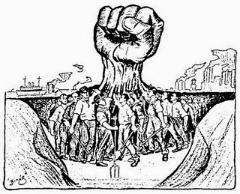
Κάπως έτσι λοιπόν ξεκίνησαν στην Ελλάδα οι αγώνες του εργατικού κινήματος…

Slide 29
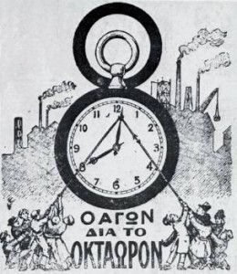
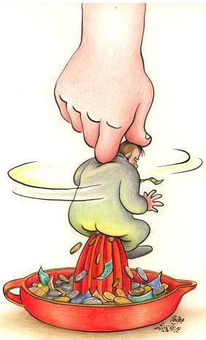

Slide 30
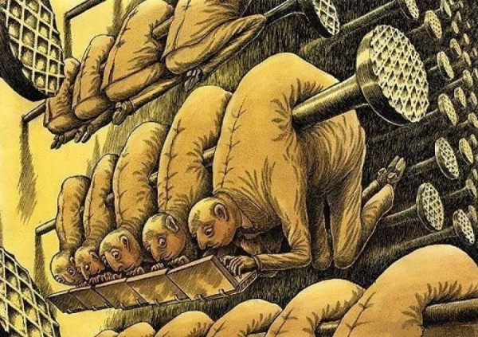

Slide 31
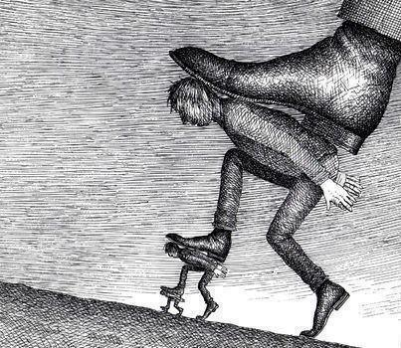

Slide 32
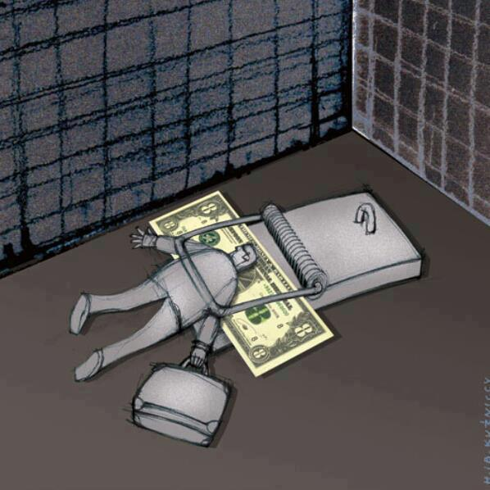

Slide 33
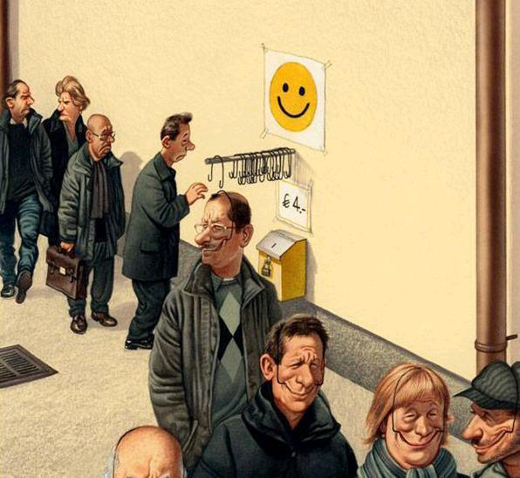

Slide 34
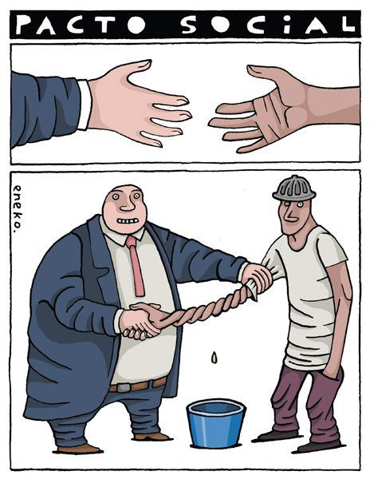

Slide 35
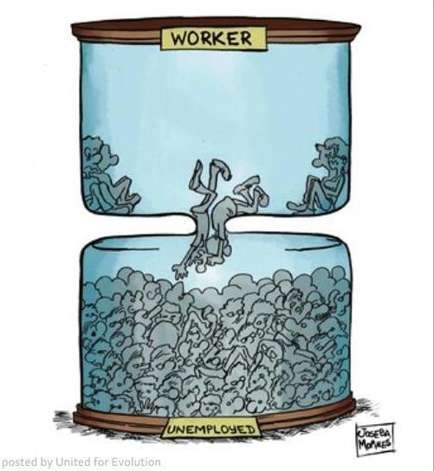

Slide 36
